Slide 1
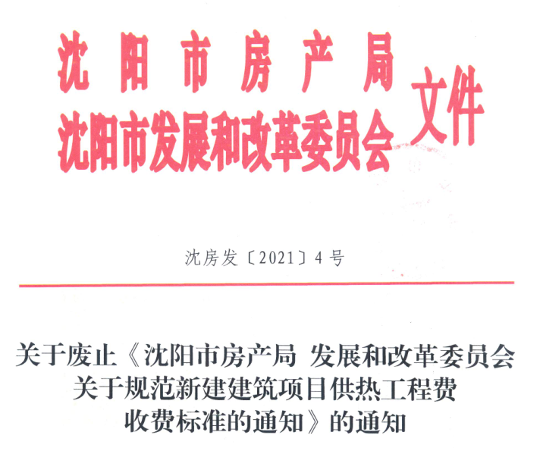
政策解读
制定文件目的
为认真贯彻落实国务院办公厅转发国家发改委、财政部、住房和城乡建设部、市场监管总局、国家能源局《关于清理规范城镇供水供电供气供暖行业收费促进行业高质量发展的意见》（国办函〔2020〕129号）的相关要求，制定本通知。
主要内容
主要内容
自本通知发布之日起，废止《沈阳市房产局 发展和改革委员会关于规范新建建筑项目供热工程费收费标准的通知》（沈房发〔2017〕59号）。

